Slide 1
客流统计系统
概述：图像分析，识别运动目标，通过头肩、圆心距，检测出人头，对人头进行实时的双向跟踪，实现计数与方向判定。

Slide 2
系统流程
相机标定
立体校正
立体匹配获取视差
视差图转深度图
目标检测、分割
目标跟踪
运动轨迹
计数

Slide 3
相机标定
摄像机内参：摄像机坐标系到图像坐标系之间的投影关系，包括fx,fy,cx,cy,以及畸变系数k1,k2,p1,p2,k3
摄像机外参：摄像机坐标系和世界坐标系之间的旋转R和平移T关系。

Slide 4
立体校正
对两幅图像进行立体对极线校正，需要算出对极线需要的R1,T1,R2,T2,以及透视投影矩阵P1,P2,
利用opencv函数
StereoRectify ,initUndistortRectifyMap,remap,

Slide 5
立体匹配获取视差
SGBM（semi-global block matching）
通过选取每个像素点的disparity,组成一个disparity map,设置一个和disparity map 相关的能量函数，使这个能量函数值最小。
实现：预处理，代价计算，动态规划，后处理。

Slide 6
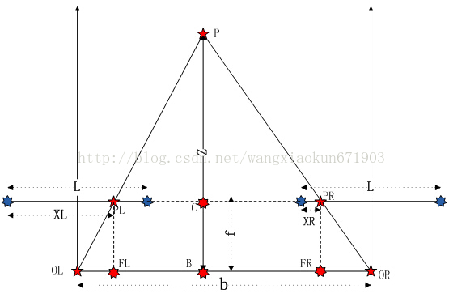

视差图转深度图

Slide 7

目标检测、分割
OTSU
计算0～255各像素个数，
计算背景图像的平均灰度、背景图像像素数所占比例
计算前景图像的平均灰度、前景图像像素数所占比例
遍历0～255各灰阶，计算类间方差极大值
积分投影法目标分割

Slide 8
目标跟踪
区域重合,移动速度4～6km/h,采集频率30～40hz,乘客在两帧间的移动距离为5～6cm,常人的胸背之间的距离20cm以上，这些条件下乘客形成的投影在50%～60%的区域是重合的

Slide 9
运动轨迹
矩形框的中心

Slide 10
计数
计数线的位置以及跟踪矩形框的上下边界,
触发的边界 跟踪框状态 运动目标行为 触发后状态 是否计数
上边界 向上通过 通过完成 未通过 计数
下边界 向下通过 通过完成 未通过 计数
上边界 未 通过 开始通过 向上通过 不计数
下边界 未通过 开始通过 向下通过 不计数
上边界 向上通过 触发边界又退回 未通过 不计数
下边界 向下通过 触发边界又退回 未通过 不计数

Slide 11
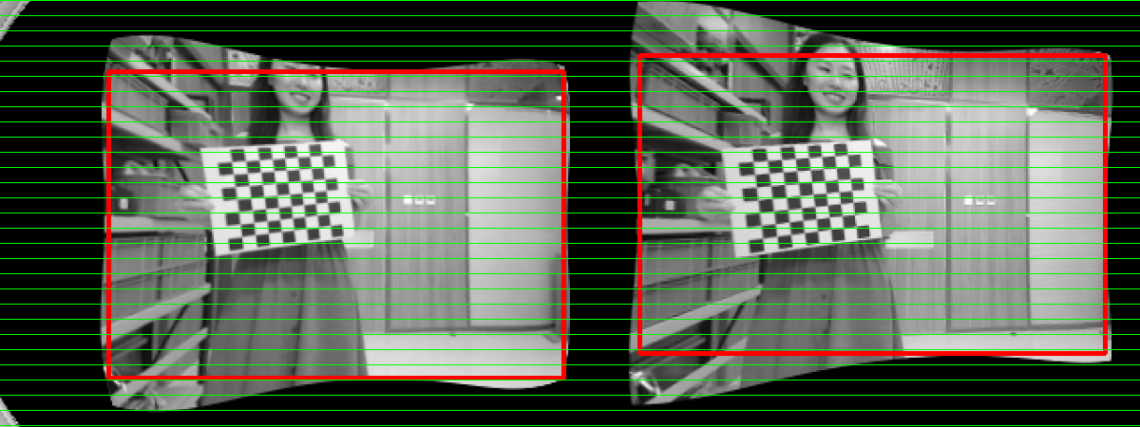

Slide 12
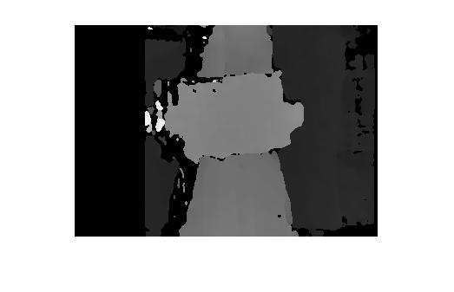

Slide 13

问题
视差图不准确，

Slide 14
PriMEStereoMatch
A heterogeneous and fully parallel stereo matching algorithm for depth estimation.
Cost Volume Construction - weighted absolute difference of colours and gradients function.
* Cost Volume Filtering - Adaptive Support Weight (ADSW) Guided Image Filter (GIF) function.
* Disparity Selection - Winner-Takes-All (WTA) minimum cost selection.
* Post Processing - left-right occlusion check, invalid pixel replacement and weight-median filtering.

Slide 15
计划
在ubuntu16.04环境，c++,opencv，编写cmakelist,用gdb调试。
考虑如果用深度学习检测出人头，利用深度信息，去除干扰目标。

